Slide 1
ФОРМИРОВАНИЕ ЦЕННОСТИ ЗДОРОВОГО И БЕЗОПАСНОГО ОБРАЗА ЖИЗНИ У УЧАЩИХСЯ

Slide 2
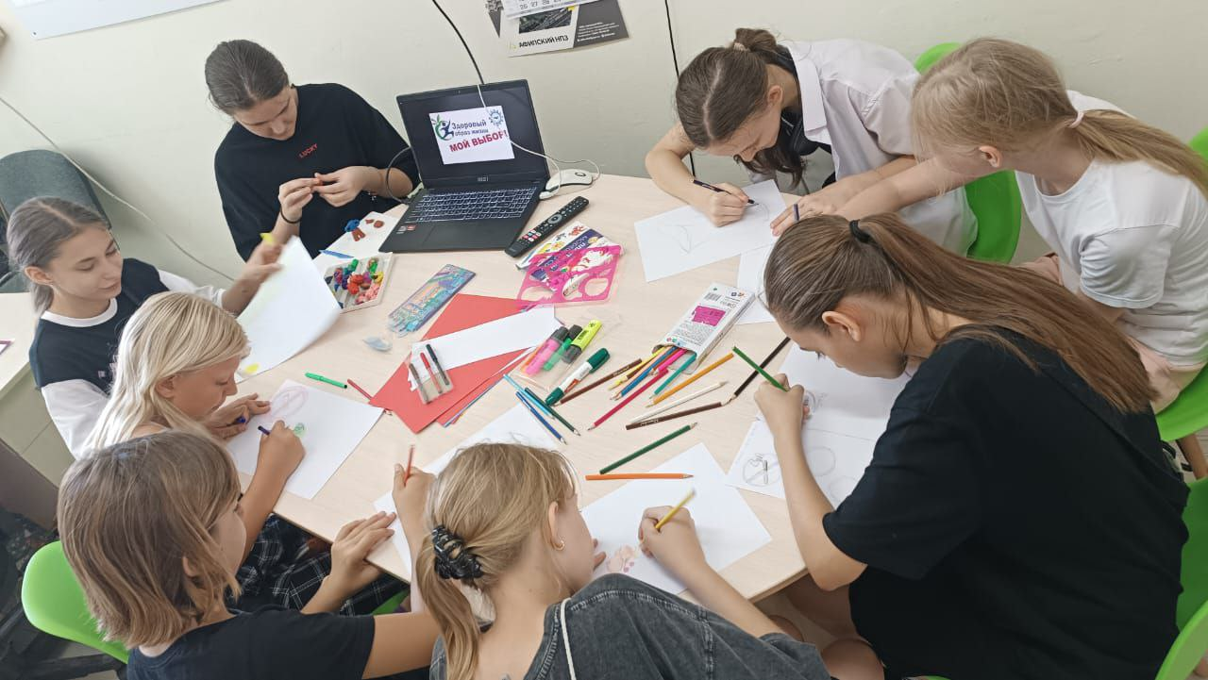
Формирования ценности здорового и безопасного образа жизни обучающихся – это комплексная программа формирования знаний, установок, личностных ориентиров и норм поведения, обеспечивающих сохранение и укрепление физического и психического здоровья как одного из ценностных составляющих, способствующих познавательному и эмоциональному развитию ребенка.

Slide 3
Принципы формирования культуры здоровья
Принцип самоорганизации
Принцип природосообразности
Принцип персоноцентричности
Принцип индивидуализации
Принцип партнерства
Принцип справедливости (объективности)
Принцип целостности.
Принцип ненавязчивости

Slide 5
Наиболее распространенные заболевания учащихся
2023 -2024 г.

Slide 6
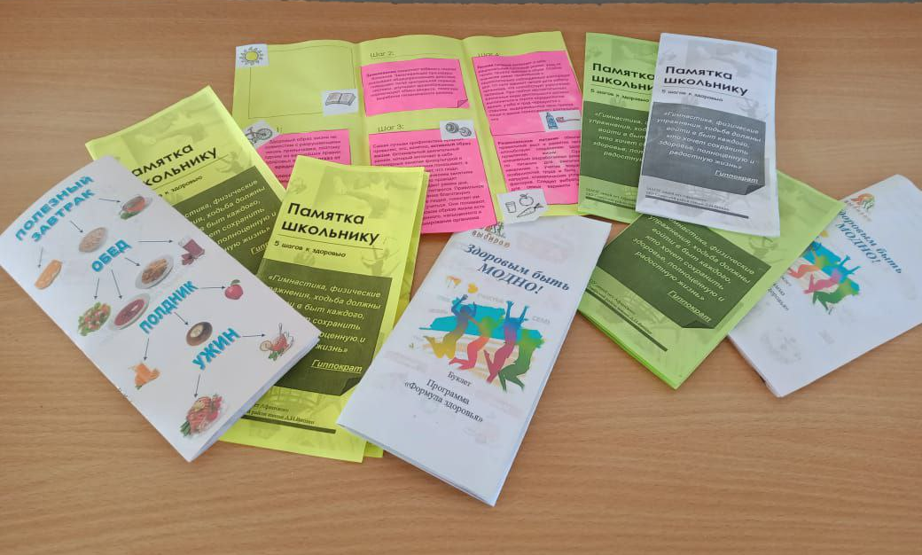
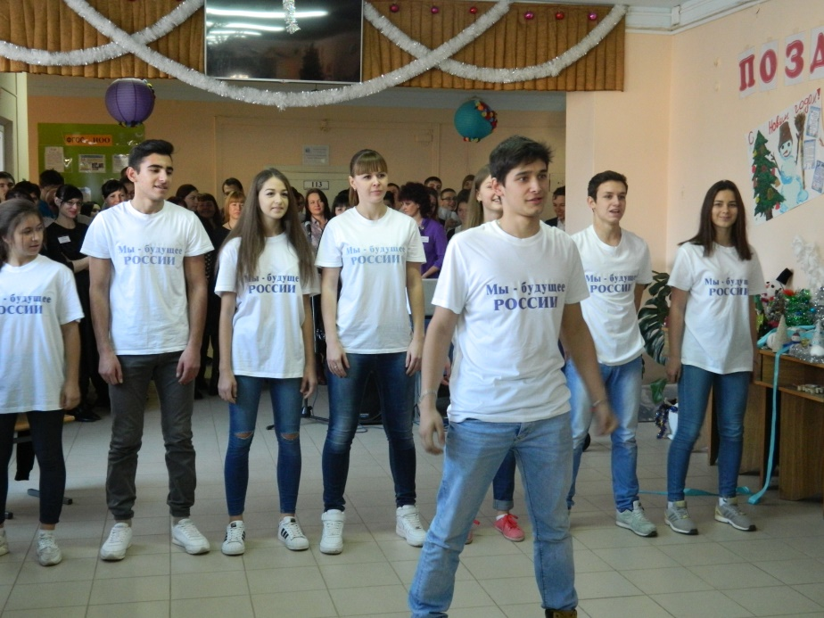
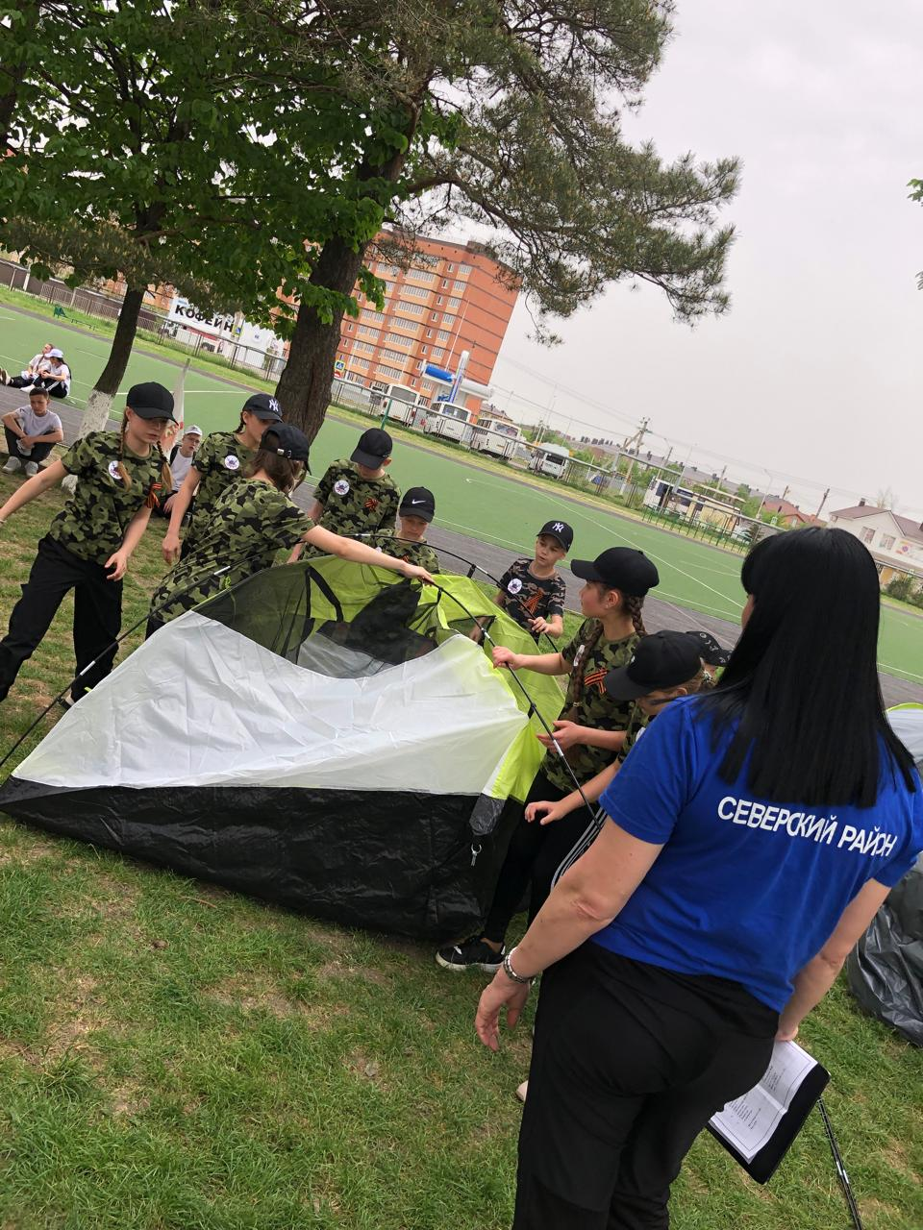
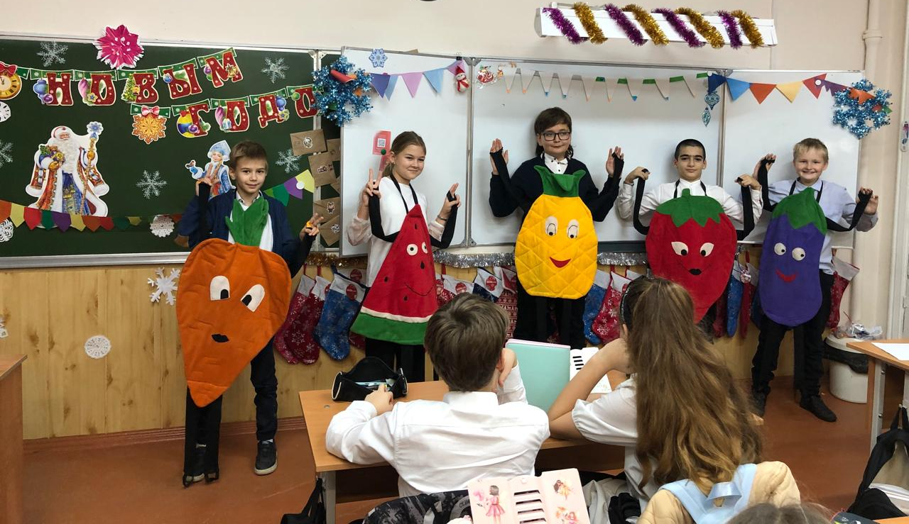
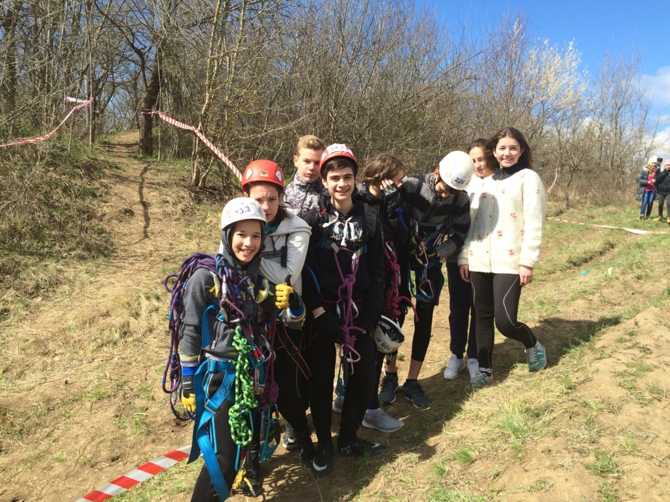

Slide 7
Уровень здоровья учащихся

Slide 8
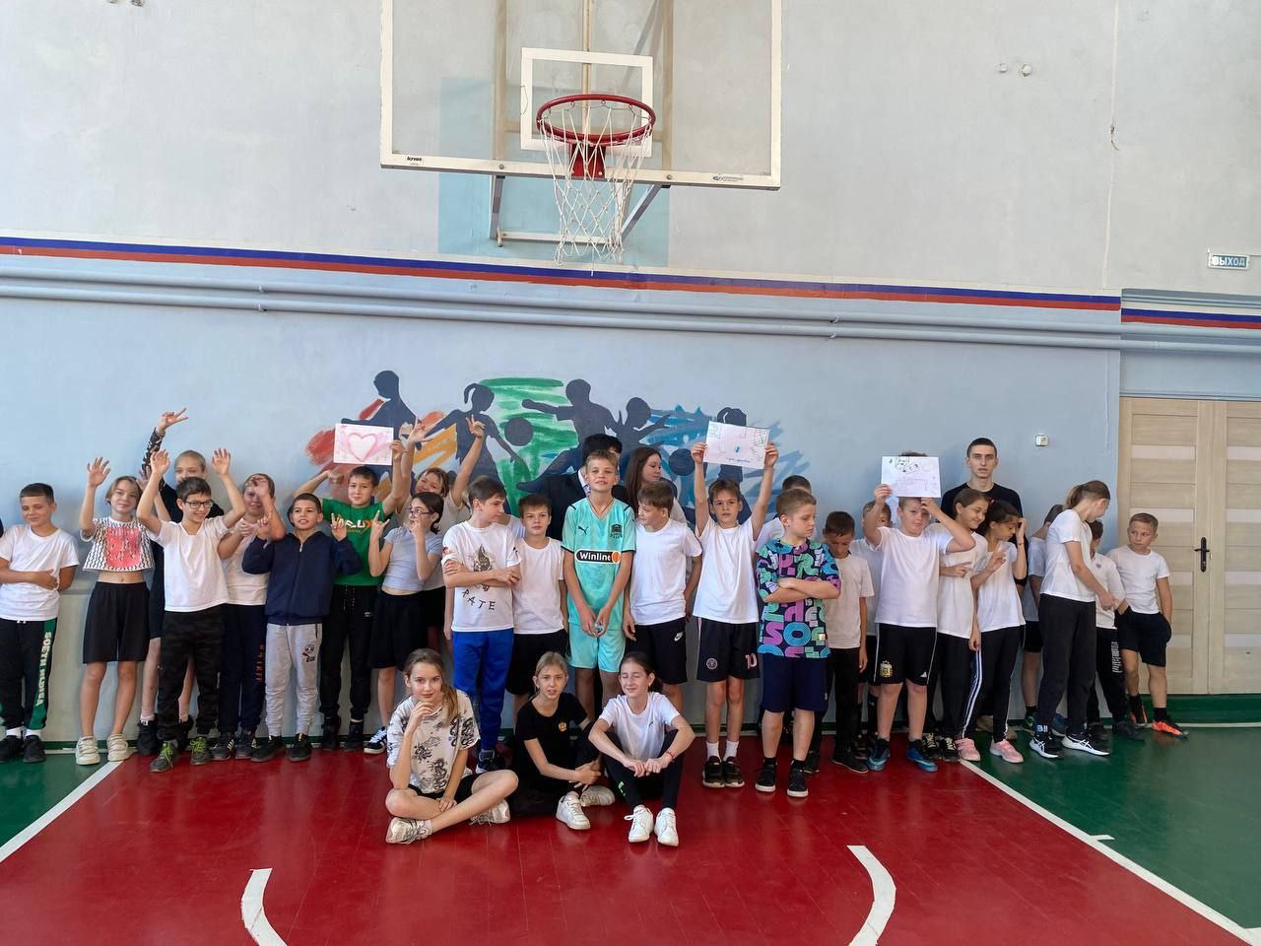

Slide 9
Знание и соблюдение учащимся принципов ЗОЖ

Slide 10
